Slide 1







Slide 2


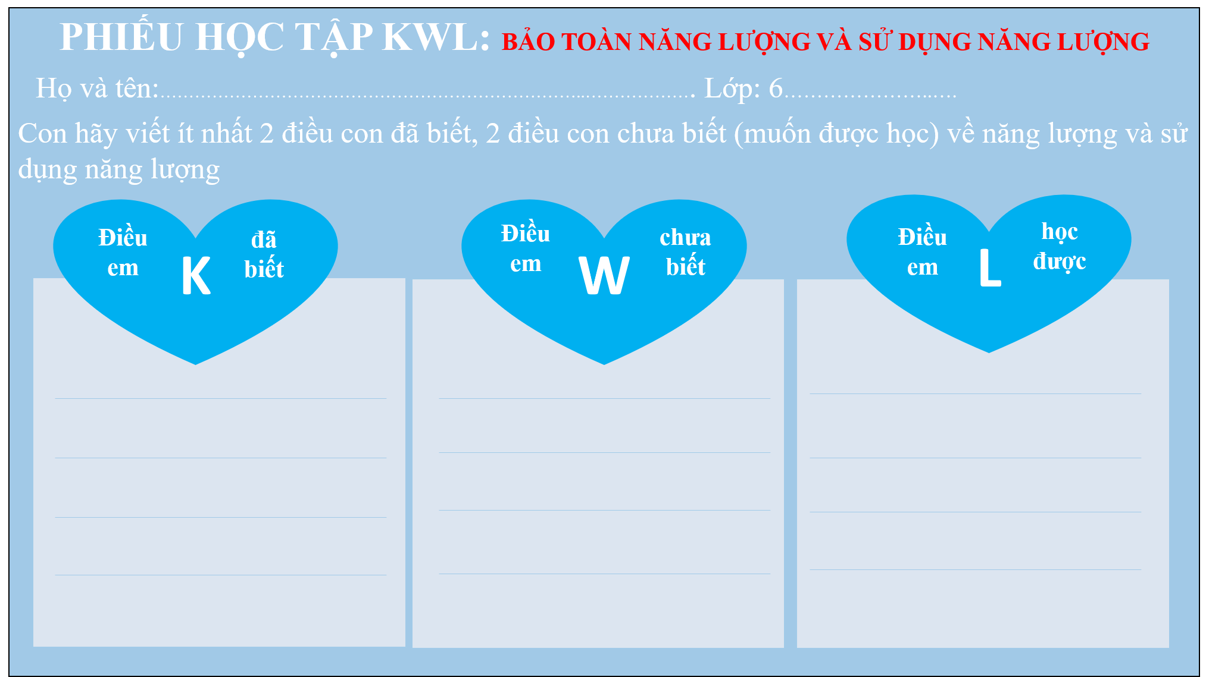
AI NHANH HƠN?
LUẬT CHƠI
Bước 1: Mỗi học sinh viết 2 nội dung đã biết và 2 nội dung muốn biết về bảo toàn năng lượng và sử dụng năng lượng vào phiếu học tập KWL
Bước 2:
2.1. Gọi học sinh ngẫu nhiên trình bày 1 nội dung, người sau không trùng với người trước.
2.2. Các học sinh còn lại dung bút đỏ đánh dấu nội dung đúng, dùng bút xanh ghi bổ sung nội dung chưa có vào phiếu học tập KWL

Slide 3


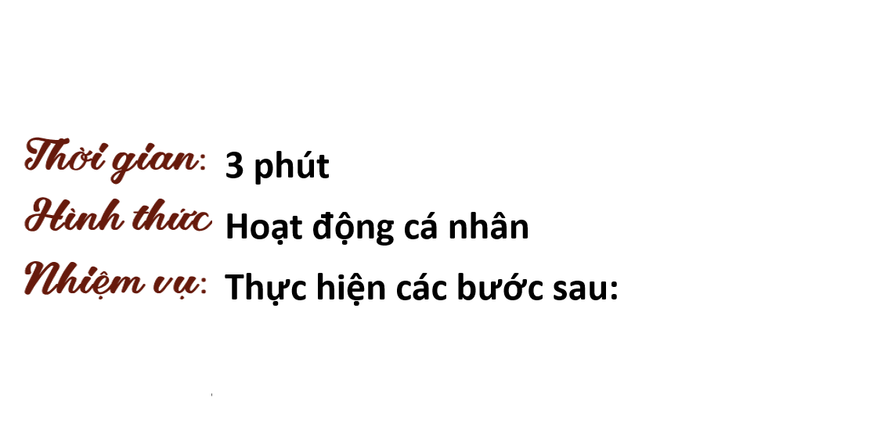
Bước 1: Cá nhân trả lời các câu 1trong phiếu học tập
Bước 2: Hoạt động nhóm 2 hoàn thiện bước 2 trong phiếu học tập

Slide 4
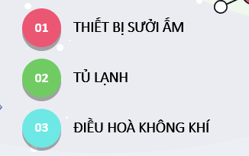
NĂNG LƯỢNG CÓ THỂ TRUYỀN TỪ VẬT NÀY SANG VẬT KHÁC
ỨNG DỤNG TRONG CUỘC SỐNG

Slide 5


Bước 1: Cá nhân trả lời các câu 2 trong phiếu học tập
Bước 2: Hoạt động nhóm 2 hoàn thiện bước 2 trong phiếu học tập

Slide 6
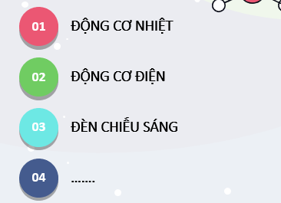
NĂNG LƯỢNG CÓ THỂ CHUYỂN HOÁ TỪ DẠNG NÀY SANG DẠNG KHÁC
ỨNG DỤNG TRONG ĐỜI SỐNG

Slide 7
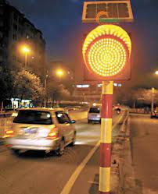
Phân tích sự chuyển hoá năng lượng trong hoạt động của đèn tín hiệu giao thông dung năng lượng mặt trời

Slide 8


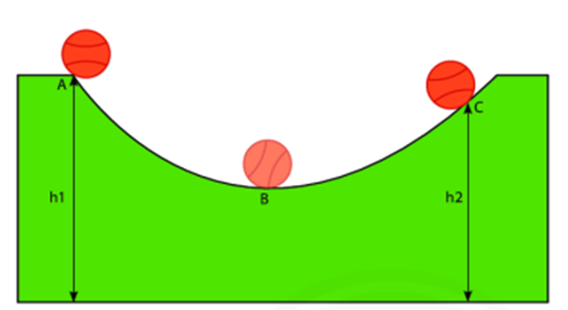
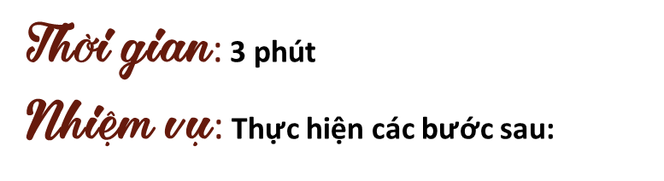
Quan sát viên bi ở các vị trí A, B, C
Bước 1: Thảo luận nhóm hoàn thành câu 3a trong phiếu học tập
Bước 2: Thảo luận rút ra nhận xét hoàn thành câu 3b trong phiếu học tập

Slide 9
NĂNG LƯỢNG CÓ THỂ TRUYỀN TỪ VẬT NÀY SANG VẬT KHÁC
“NĂNG LƯỢNG KHÔNG TỰ NHIÊN SINH RA CŨNG KHÔNG TỰ NHIÊN MẤT ĐI, NÓ CHỈ CHUYỂN TỪ DẠNG NÀY SANG DẠNG KHÁC HOẶC TRUYỀN TỪ VẬT NÀY SANG VẬT KHÁC
ĐỊNH LUẬT BẢO TOÀN NĂNG LƯỢNG
NĂNG LƯỢNG CÓ THỂ CHUYỂN HOÁ TỪ DẠNG NÀY SANG DẠNG KHÁC

Slide 10
Bước 1: Thảo luận nhóm hoàn thành câu 4a trong phiếu học tập
Bước 2: Thảo luận rút ra nhận xét hoàn thành câu 4b trong phiếu học tập

Slide 11
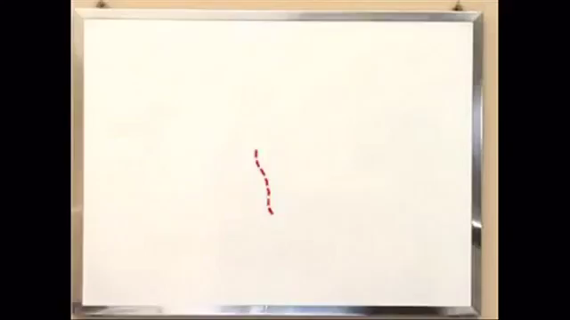

Slide 12
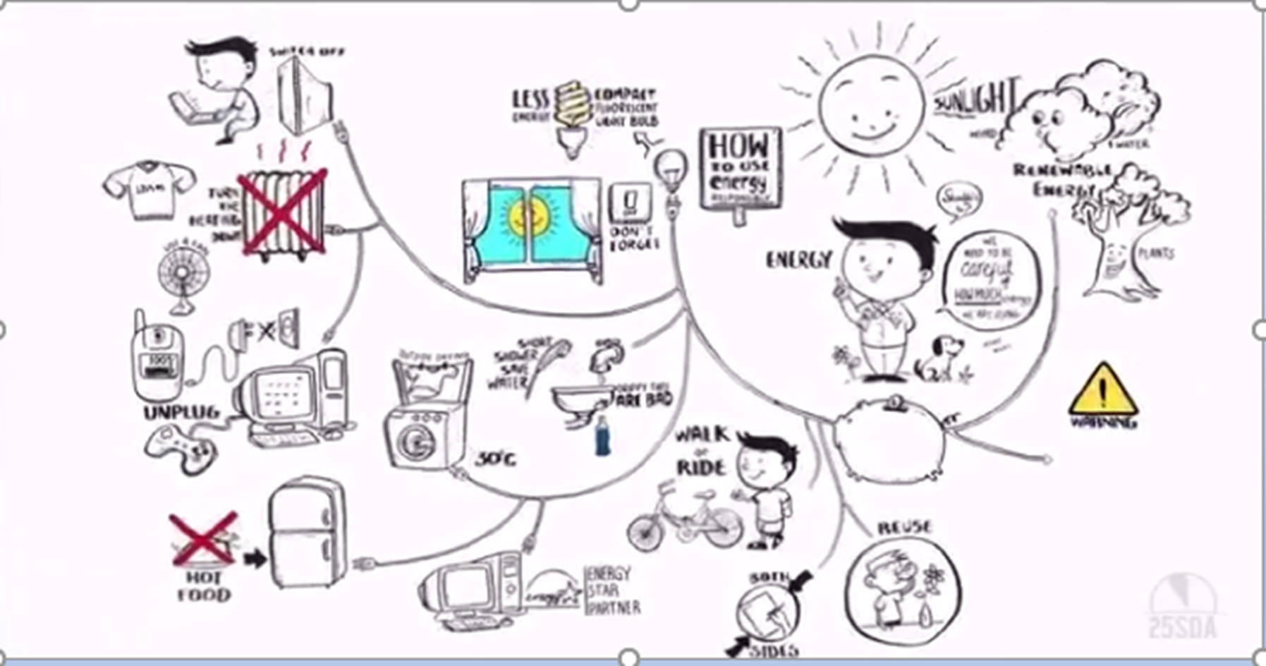
Thời gian: 3 phút
Nhiệm vụ:
Xem đoạn video hoàn thành câu 5 trong phiếu học tập

Slide 13


Slide 14
CỦNG CỐ
Thời gian: 5 phút
Hình thức : Hs làm việc cá nhân
Nhiệm vụ:: - Viết 3 nội dung mà em ấn tượng nhất trong bài học
- Tóm tắt nội dung bài học dang sơ đồ tư duy.

Slide 15

NHIỆM VỤ VỀ NHÀ
Hình thức : Hs làm việc cá nhân
Nhiệm vụ:: Hs quay video, làm video trình bày nội dung
+ Nêu lợi ích của việc sử dụng tiết kiệm năng lượng (nhóm 1,2)
+ Một số biện pháp tiết kiệm năng lượng khi sử dụng điện ở nhà, ở trường học (nhóm 3,4)
+ Nêu hậu quả khi sử dụng nguồn năng lượng lãng phí (nhóm 5,6)

